Slide 1

Муниципальное дошкольное образовательное бюджетное учреждение детский сад № 132 муниципального образования городской округ город-курорт Сочи Краснодарского края
Управление временем при помощи наглядных инструментов самоменеджмента в работе старшего воспитателя
Выполнила: старший воспитатель МДОБУ детский сад № 132 Брындина Н.Г

Slide 2
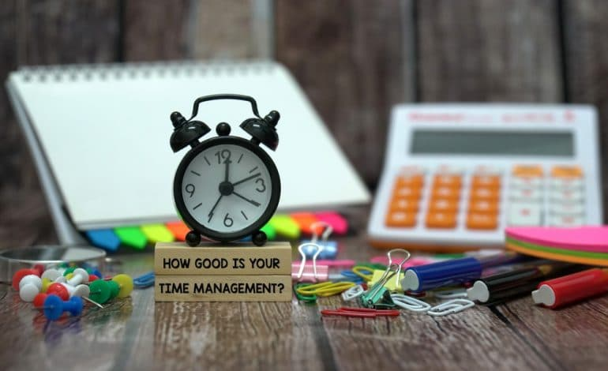
Часто ли вы сетуете на то, что в сутках не 25 часов? Современный человек насколько погружен в задачи, что времени на их решение катастрофически не хватает. Бесконечная гонка за временем приводит либо к тому, что вы вырабатываете собственную систему управления им, либо погружаетесь в пучину депрессии и стресса.

Slide 3
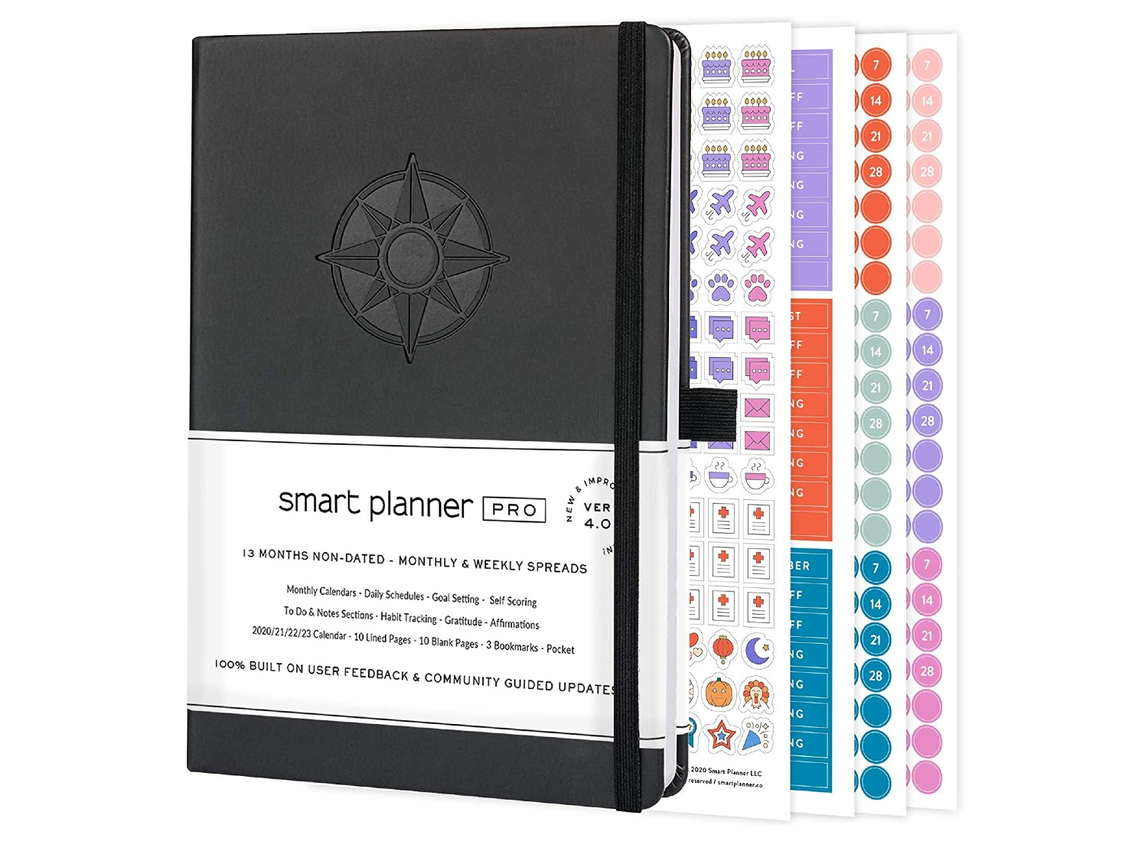
Приемы самоменеджмента в работе старшего воспитателя
Постановка целей и планирование .Ведение смарт-планера

Slide 4
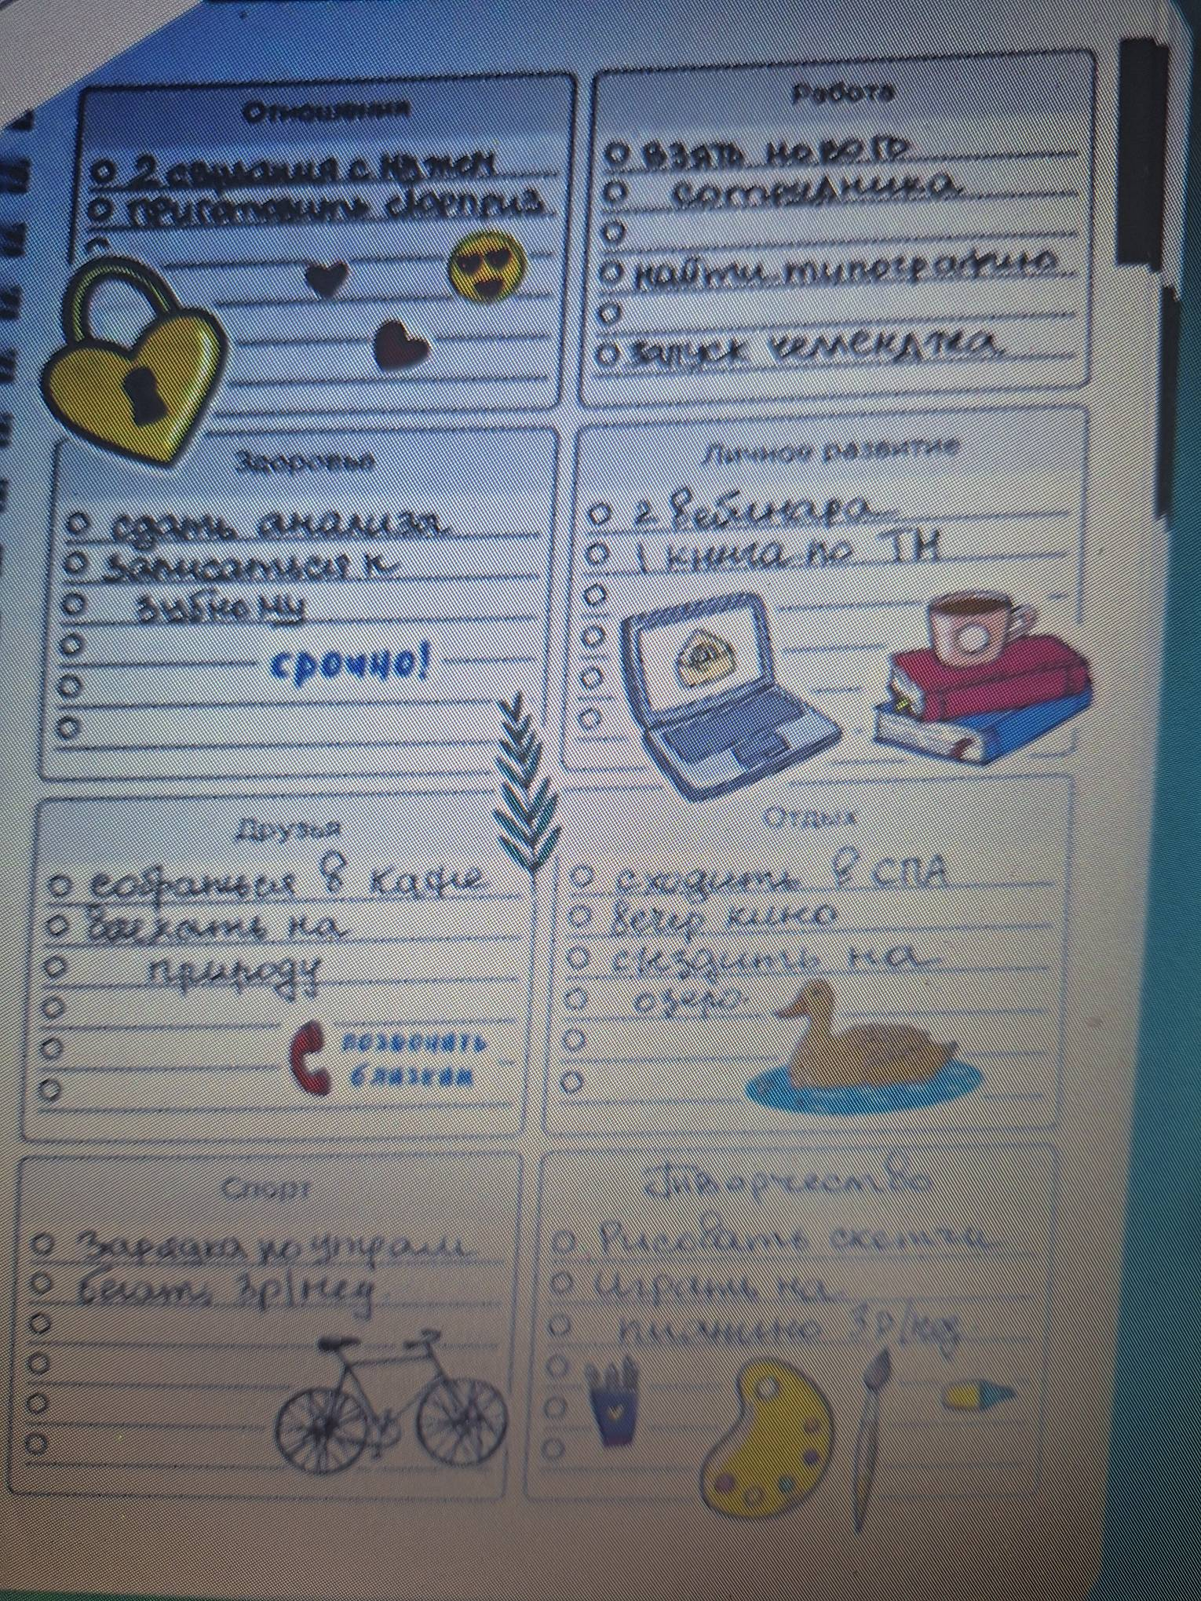
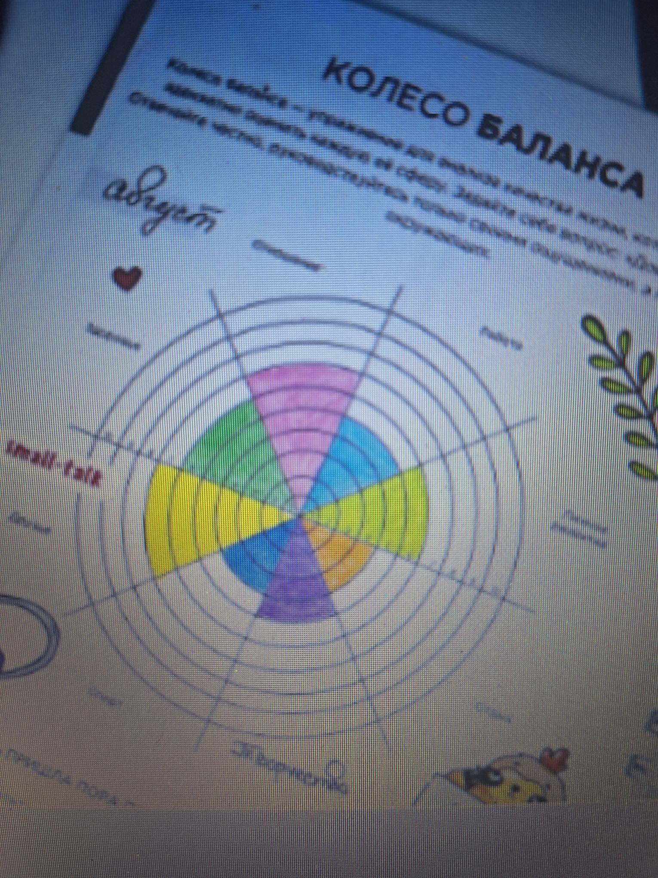
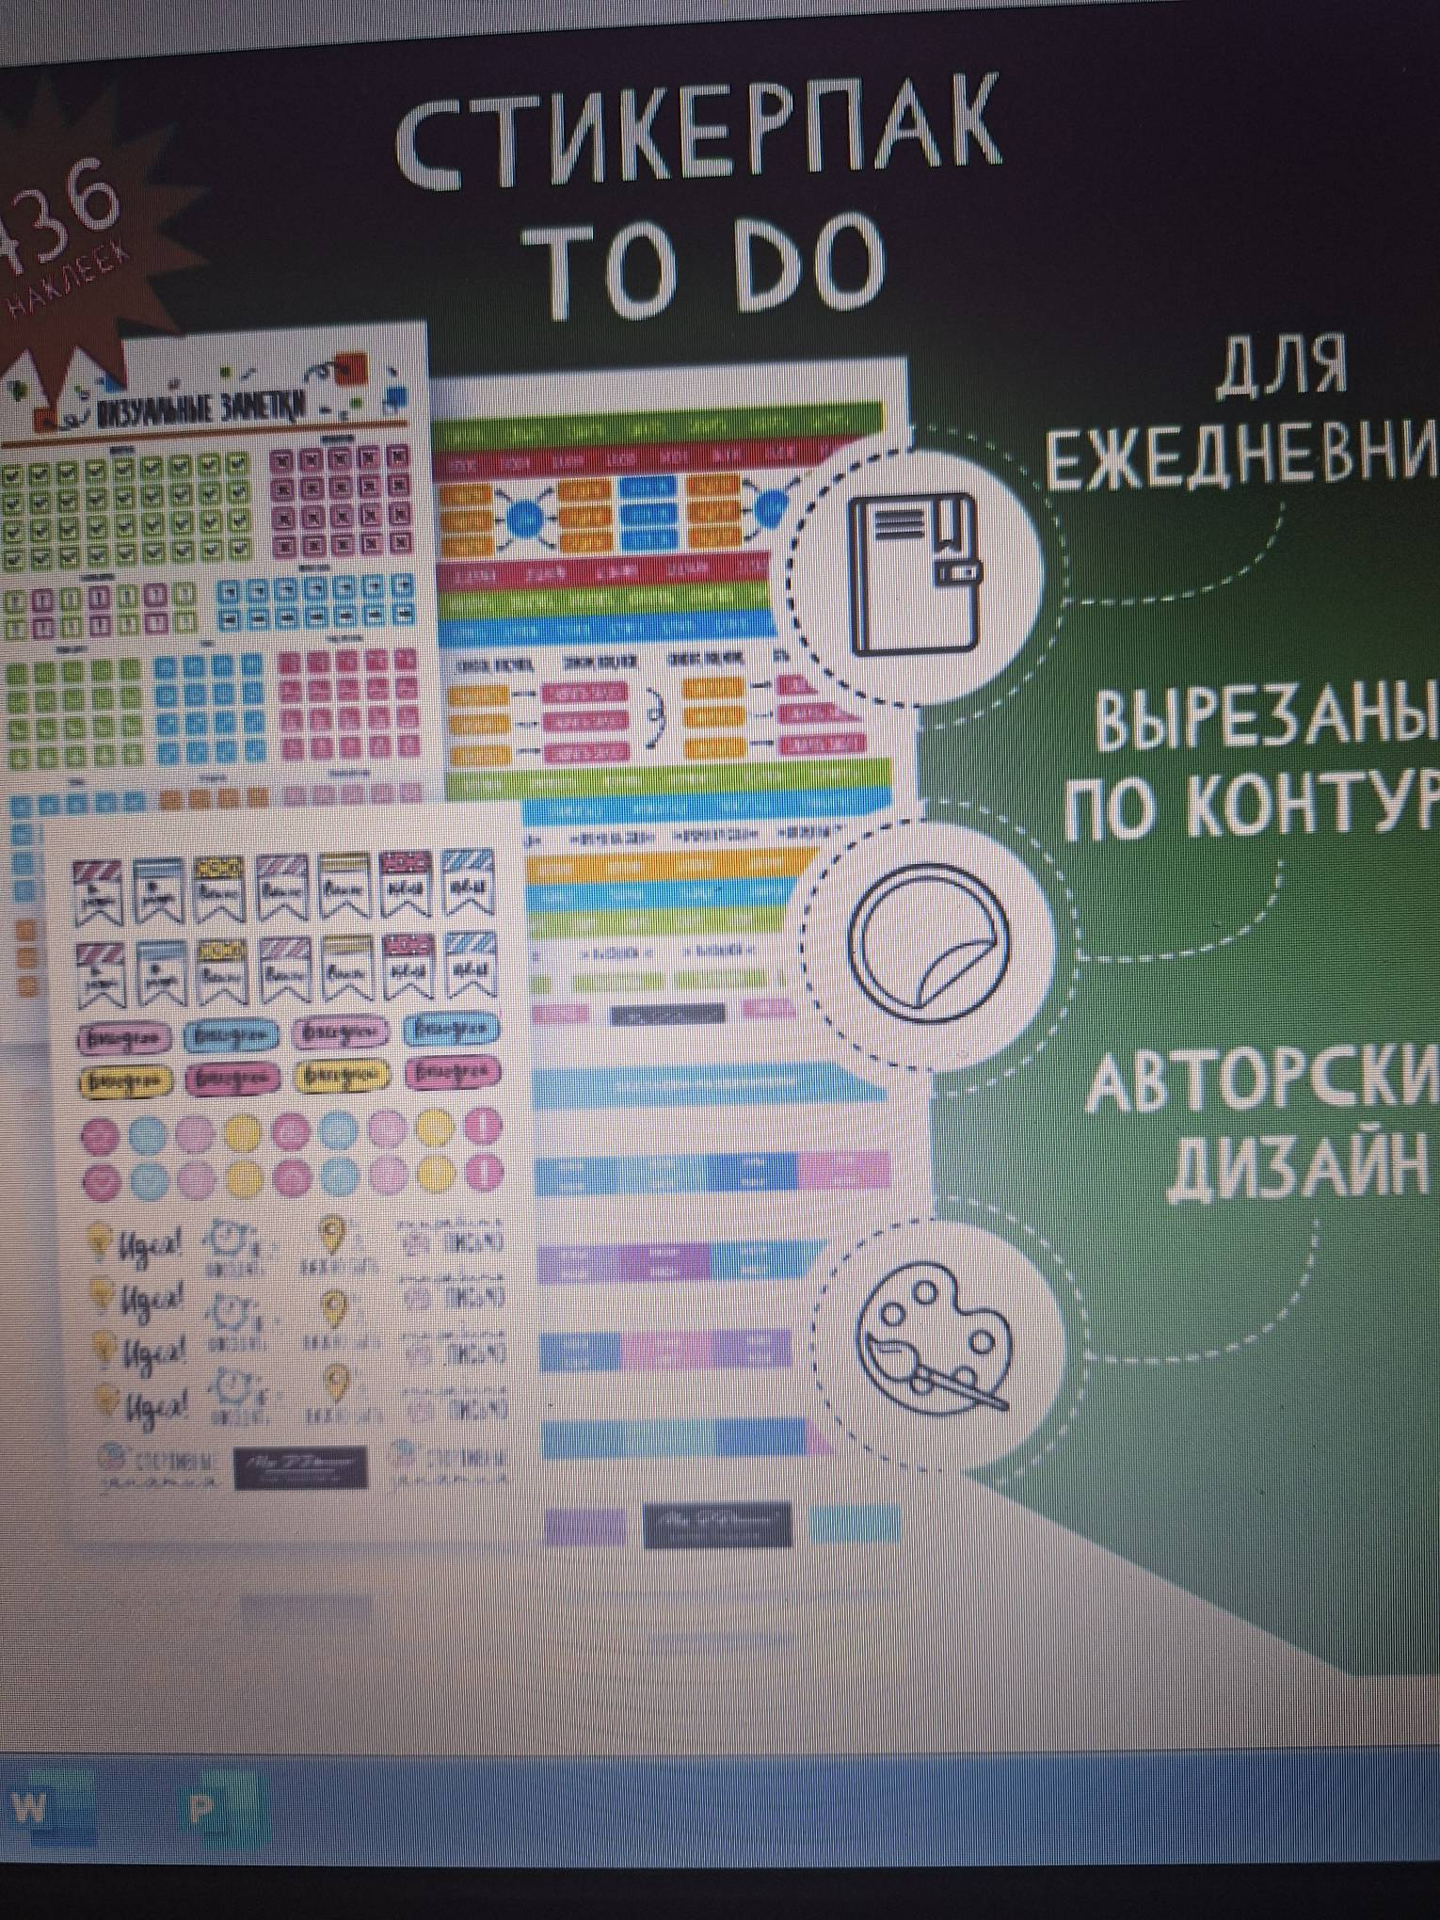

Slide 5
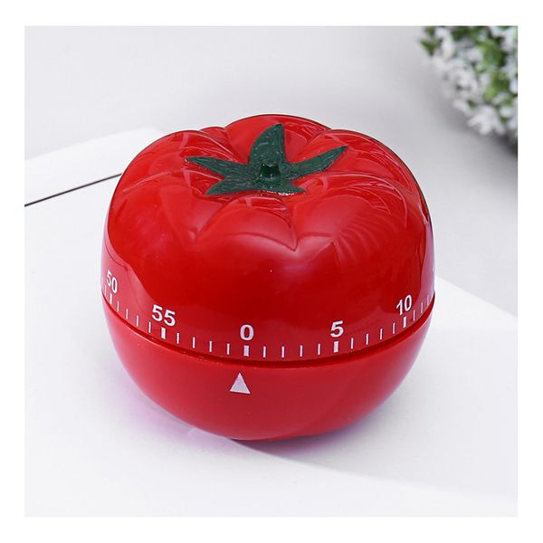
Метод Pomodoro Франческо Чирилло
Суть метода в том, что вы заводите таймер на 25 минут, в течение которых выполняете задачу, не поднимая головы. Когда прозвучит сигнал окончания времени, вы выделяете себе 5 минут на отдых и запускаете таймер вновь.

Slide 6
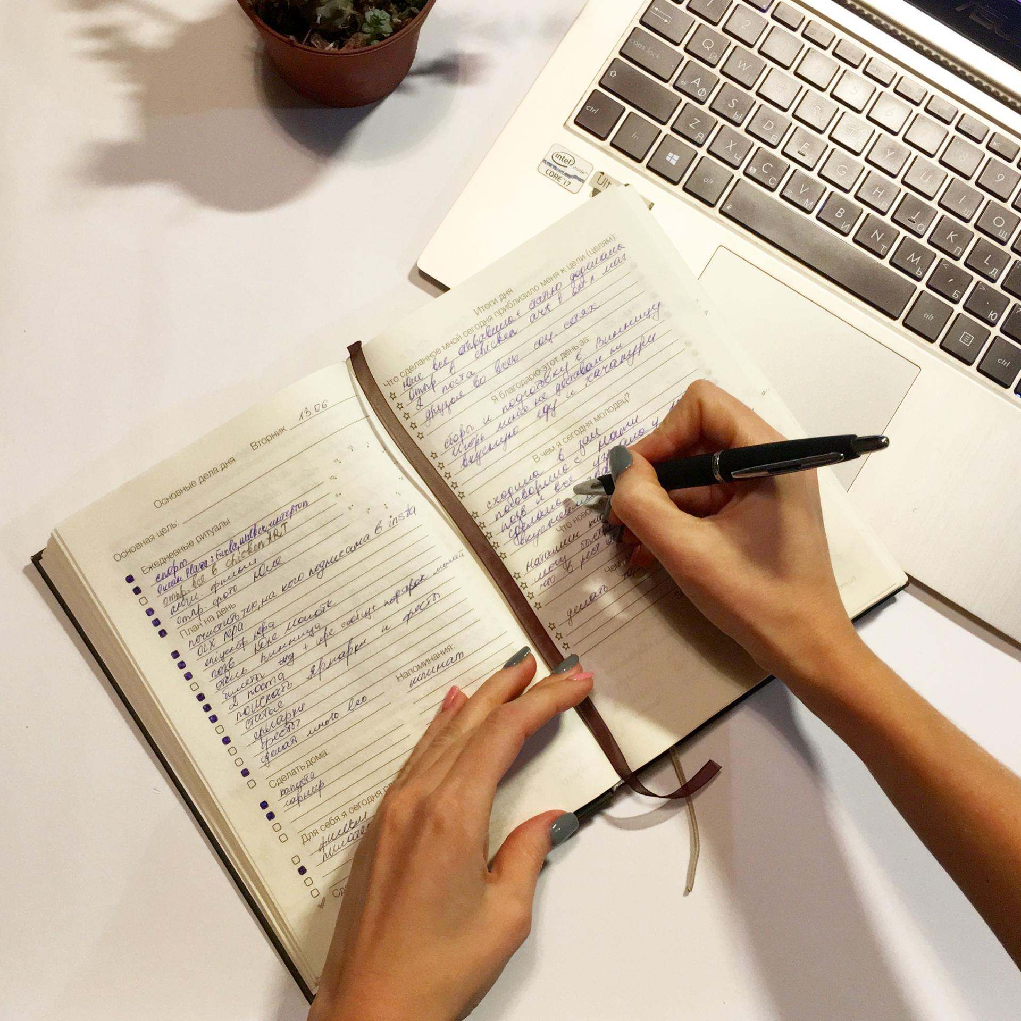
Метод предварительной подготовки
Чтобы прямо с утра знать, с чего начать свой рабочий день, и чем его продолжить, запишите основные задачи в ежедневник с вечера. Так вы объективно и без утренней спешки распределите нагрузку на новый день и, конечно, сэкономите свое время.

Slide 7
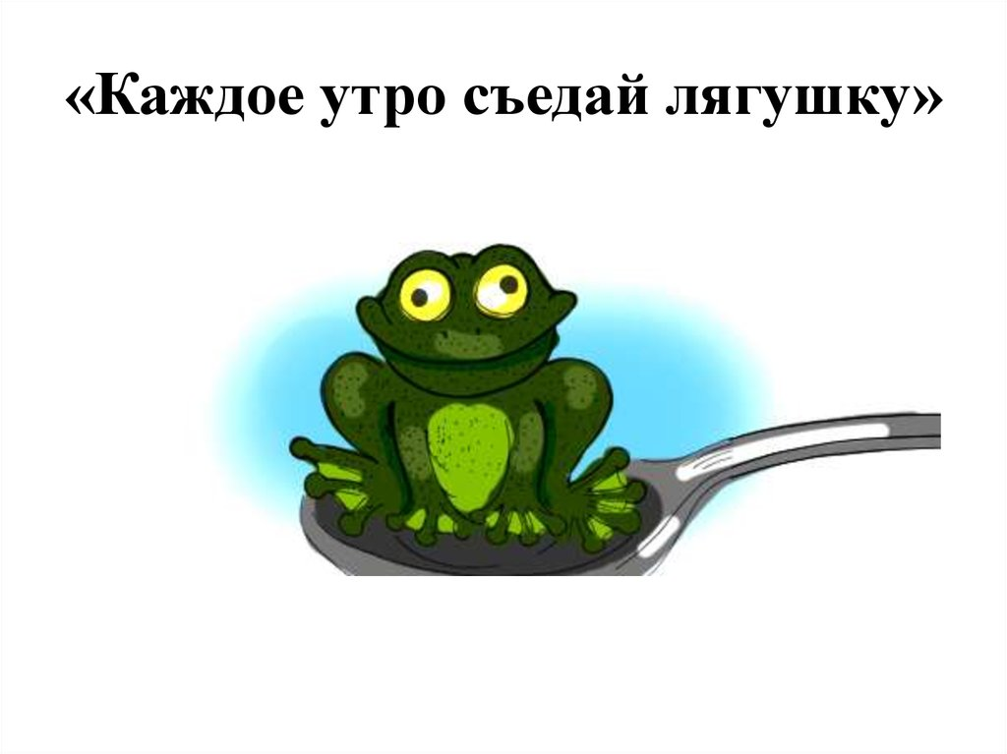
Метод лягушки
Суть метода в том, чтобы первым делом с утра съесть лягушку, то есть, выполнить именно ту задачу, которая вам не по душе, и которую совсем нет желания выполнять. После этого можно смело приступать к другим задачам и планам.

Slide 8
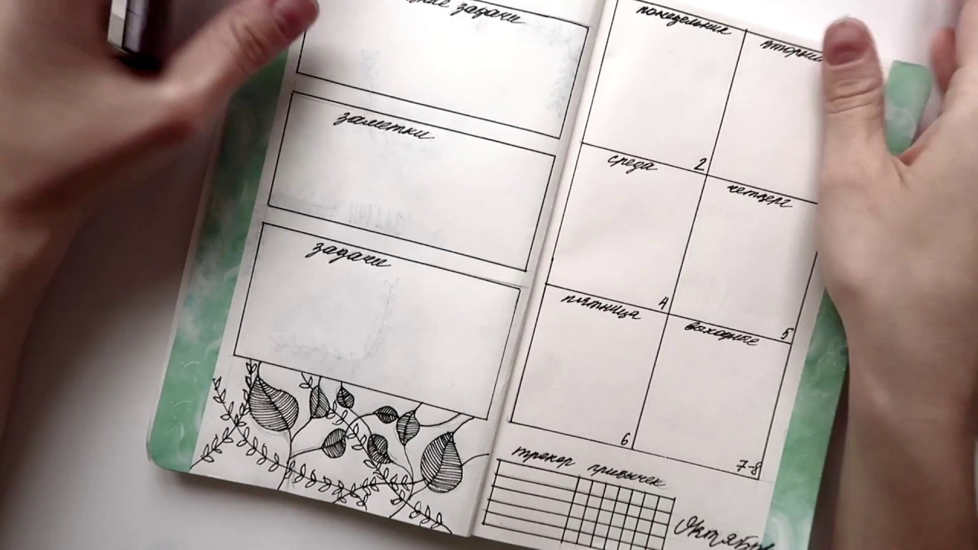
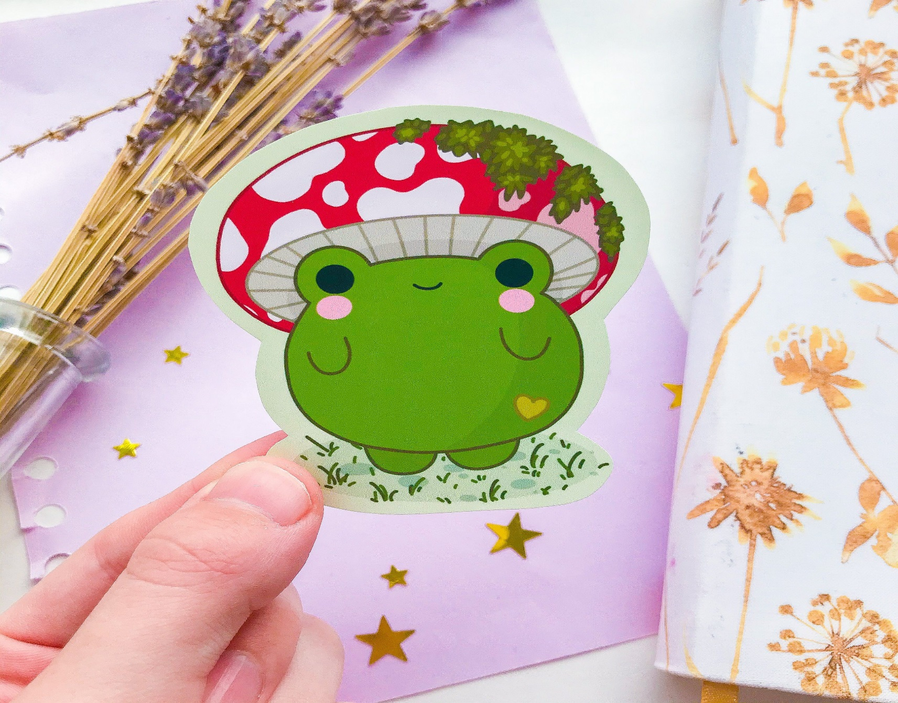
Вклеиваем в планер лягушку чтобы ее «съесть»

Slide 9

Метод резиновой уточки
Суть метода в том, что вы начинаете беседу с резиновой уточкой. Представьте, что это новичок, которому необходимо максимально подробно и четко изложить суть дела. Скорее всего, в процессе вашего общения, вам в голову придет свежая мысль, а то и не одна.

Slide 10
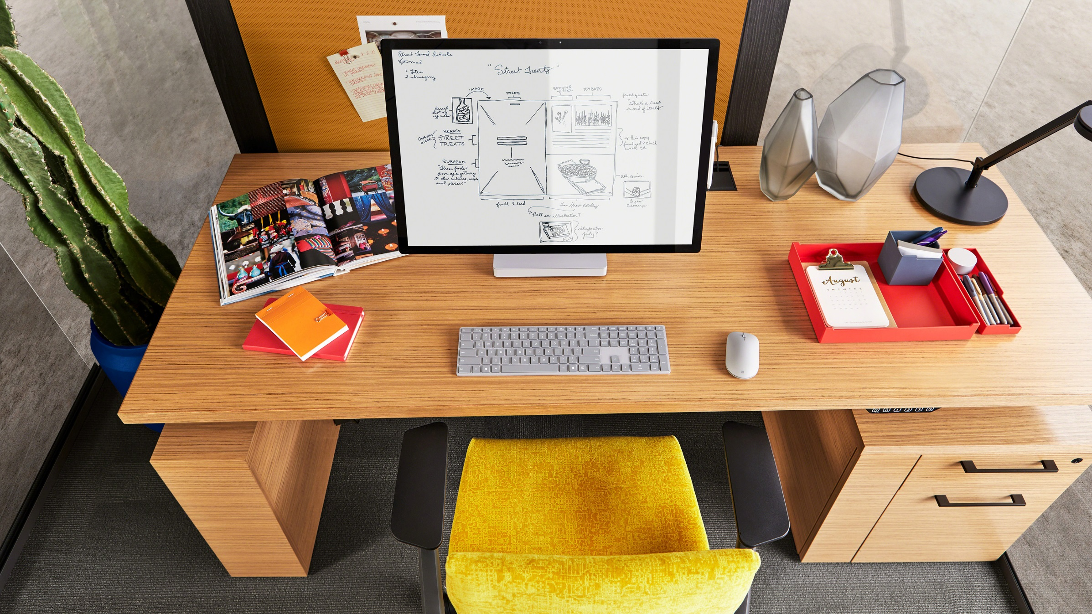
Чистый стол –обязательное условие успешного и плодотворного дня!
Если вы сразу сможете взять необходимый документ или предмет, то можете быть спокойным - на вашем столе полный порядок!

Slide 11
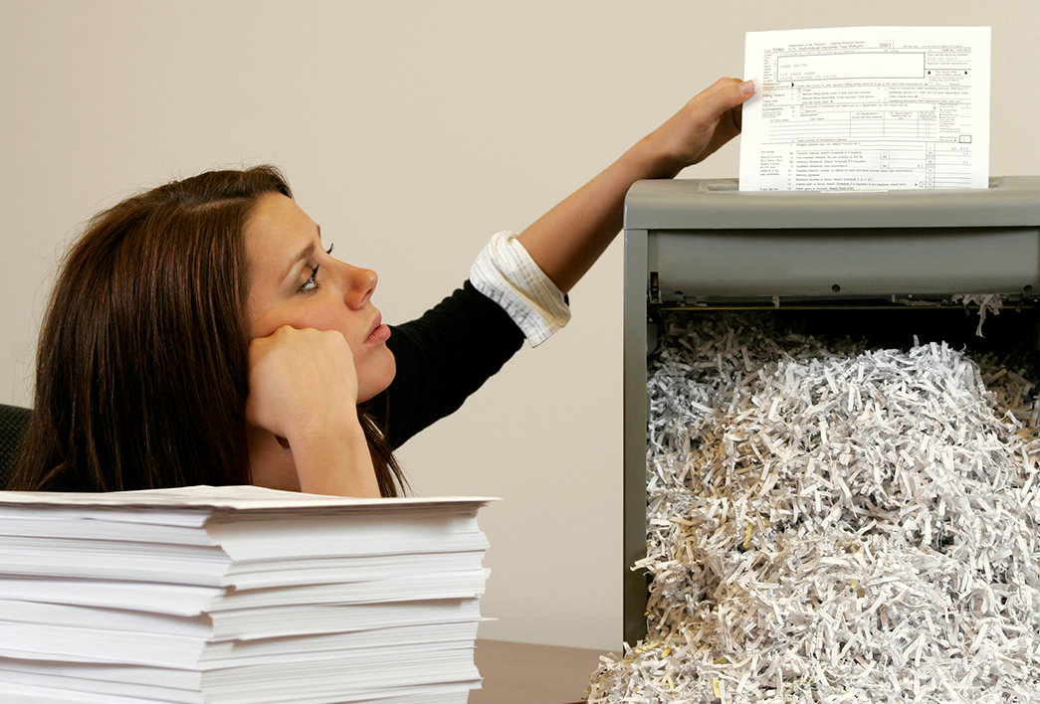
Мусорная корзина – это лучший инструмент для грамотного управления временем!
Вовремя уничтожать или выбрасывать не нужные и отработанные бумаги

Slide 12
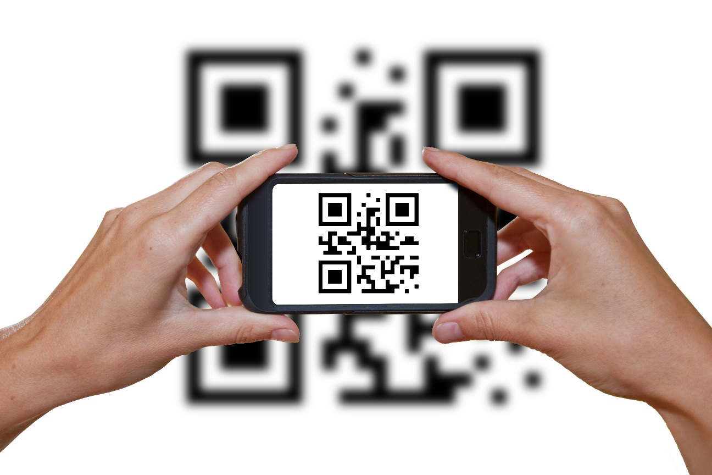
Внедрение QR- кода в работу старшего воспитателя
Одним из интерактивных средств общения являются QR-коды (Quick Response переводится как «быстрый ответ»), которые представляют собой миниатюрные носители данных. QR-код позволяет пользователям, обладающим смартфонами, за несколько секунд получить самую разную информацию на свои мобильные устройства..

Slide 13
Преимущество использования QR кода в работе старшего воспитателя
Доступность - для внедрения не требуется дополнительного длительного повышения квалификации педагогов, достаточно проведения одного мастер-класса; цифровой характер инновационного продукта обеспечивает его доступность.
Универсальность - данный инновационный продукт может использоваться во всех сферах образовательной деятельности (совместная деятельность с детьми, методическая работа с педагогами, взаимодействие с родителями)
Экономичность - использование QR-кода не требует больших финансовых затрат на приобретение дорогостоящего оборудования
Компактность - необходимая информация не занимает много места, а содержится в цифровом квадратике.
Тиражируемость - данная технология может использоваться педагогами детских садов и других образовательных учреждений, занимающихся развитием компьютерных технологий.
Результативность – применяя QR-код в дошкольном учреждении повышается интерес детей к данной технологии, они готовятся к навыкам жизни в новую цифровую эпоху.

Slide 14
Как создать QR- код?
Для того, чтобы сгенерировать QR-код, можно воспользоваться одним из следующих сервисов:
QRCode Monkey — простой генератор без лишних заморочек.
GoQR — сервис с поддержкой различных форматов данных и встраиванием на сайт.
QR-code-generator — инструмент для создания динамических кодов, которые можно изменять в любое время, с выбором форматов, оформлением и встраиванием.

Slide 15
Вот как это делается на примере популярного сервиса QRCode Monkey:
Перейдите по ссылке и введите нужный URL в поле Enter content.
Если хотите, измените цвета QR-кода в разделе Set colors.
В меню Add logo image загрузите свою картинку или выберите один из логотипов соцсетей.
Переключитесь на раздел Customize design и выберите вид QR-кода.
Когда он будет готов, укажите с помощью ползунка справа нужное разрешение, а затем кликните Create QR Code и скачайте картинку кода, нажав на кнопку желаемого формата.

Slide 16
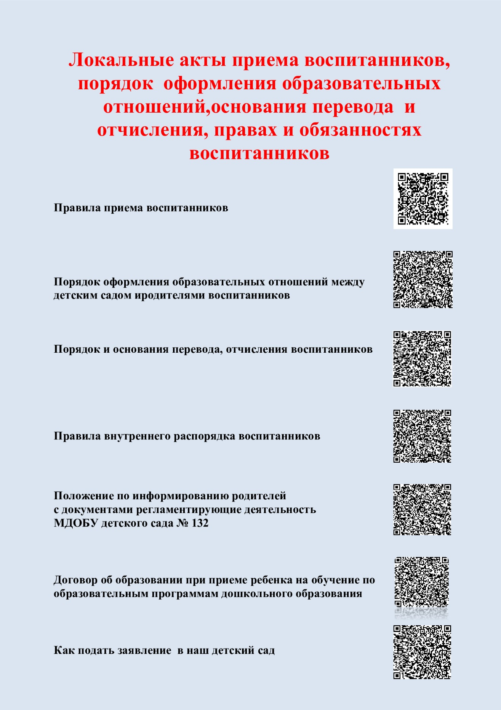
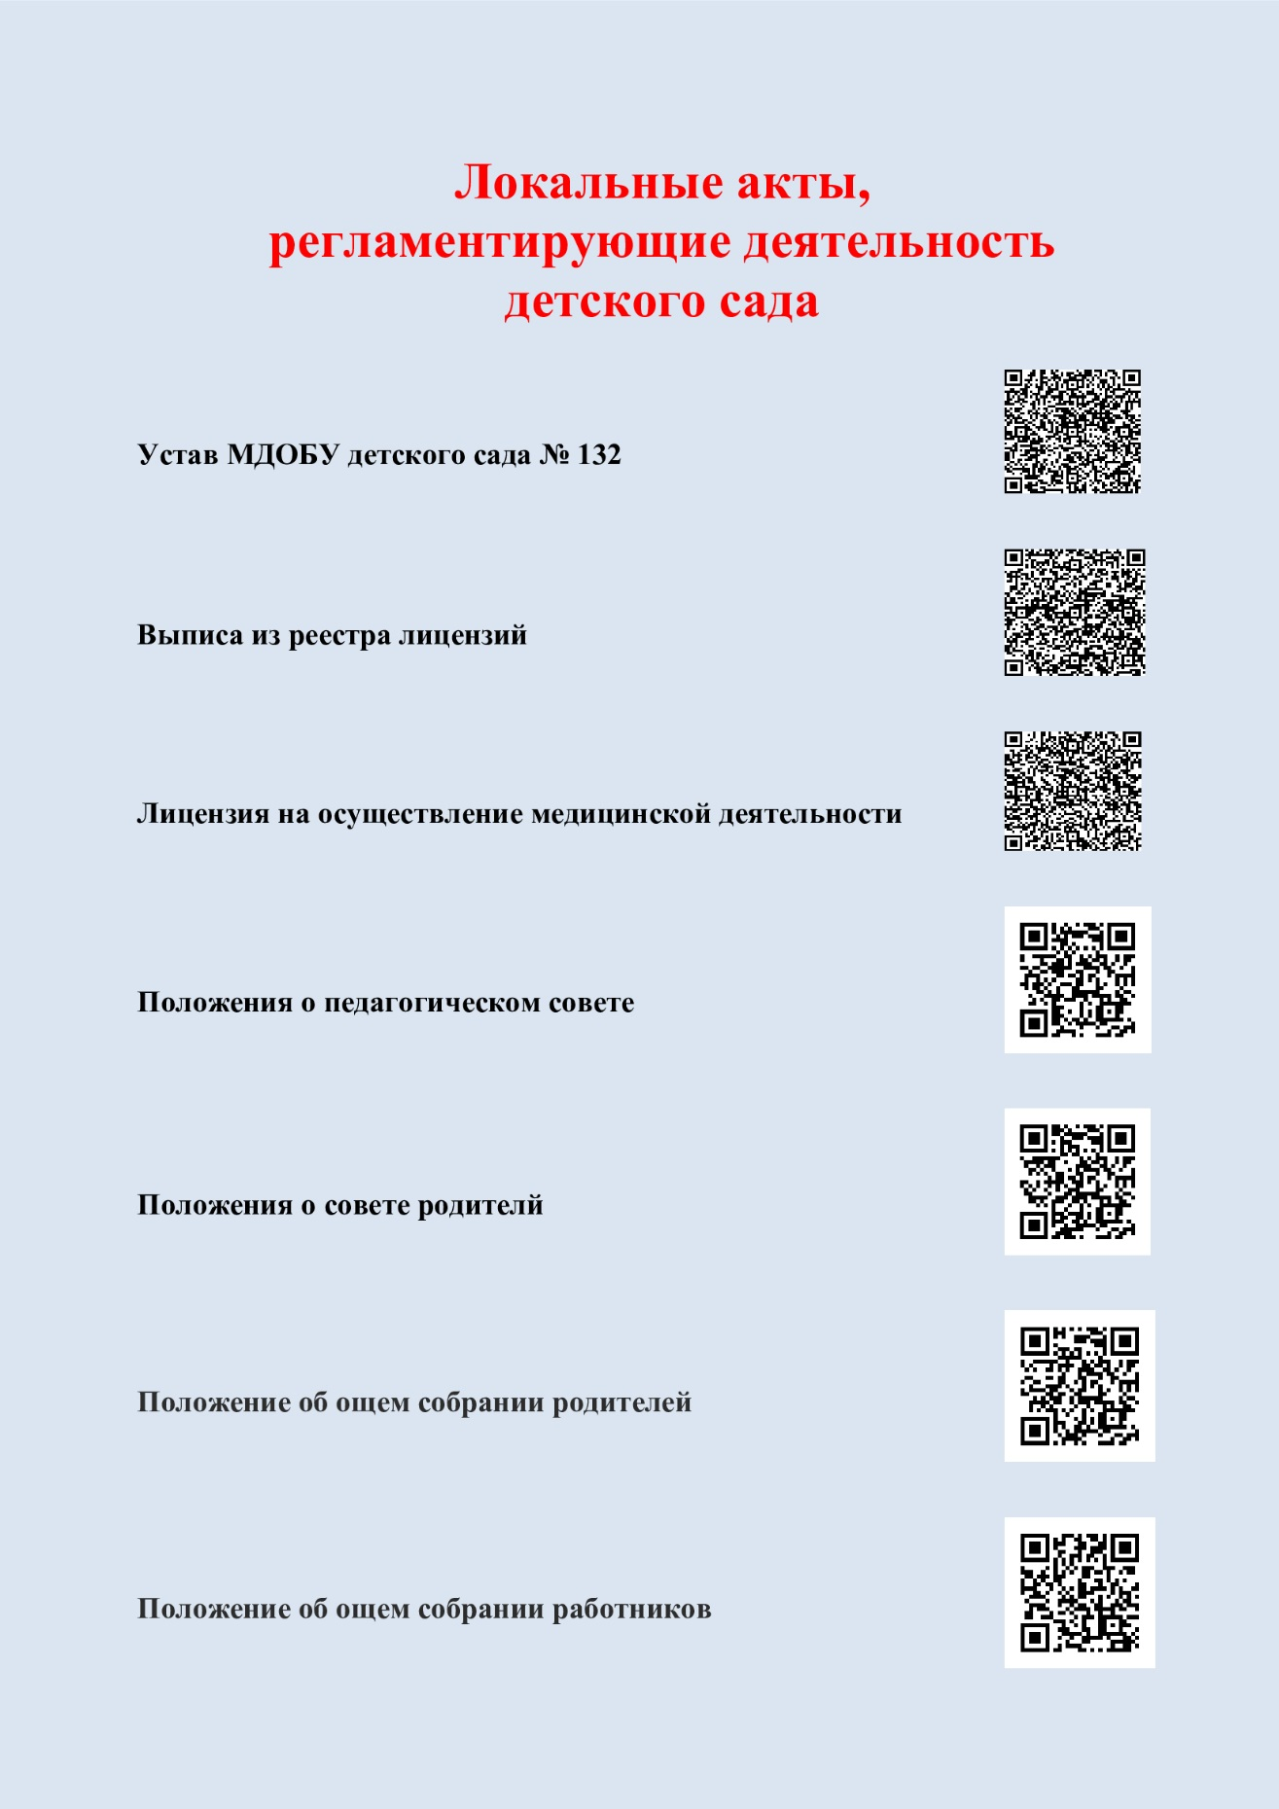
Примеры использования в работе

Slide 17
Список литературы :
Д. Аллен «Как привести в порядок дела. Искусство продуктивности без стресса» 2015
О. Баранова, Е.Погодичева «Я ничего не успеваю! Как провести аудит своей жизни и расставить приоритеты» 2020
https://andreykhovratov.com/luchshie-metody-tajm-menedzhmenta/
https://lifehacker.ru/texniki-tajm-menedzhmenta/

Slide 18
Спасибо за внимание!

